Slide 1



Slide 2


Slide 3


1. Xác định thời gian dành cho mỗi hoạt động trong ngày

Slide 4


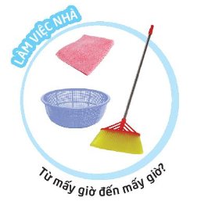
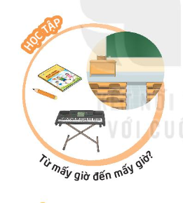

1. Xác định thời gian dành cho mỗi hoạt động trong ngày

Slide 5



- Những việc em thường làm là: làm bài tập, đọc truyện, chơi đá bóng, ca hát, giúp đỡ bố mẹ làm việc nhà, …
- Thời gian cho mỗi hoạt động là:
+ Học tập: 20h- 22h15’.
+ Chăm sóc bản thân: 18h-18h20’.
+ Giải trí: 18h50’-19h45’.
+ Làm việc nhà: 17h05’- 18h.

Slide 6
Vẽ hoặc viết vào mẩu giấy những công việc theo gợi ý:
Học tập: Học ở trường; tự học ở nhà;…
Giải trí: Đánh cầu lông, đọc sách;…
Chăm sóc bản thân: Đánh răng, rửa mặt..
Làm việc nhà: Sắp xếp mâm bát, lau bàn,….

Slide 7

Em đã lớn, rất cần nhớ các việc cần làm trong một ngày để không ai phải nhắc nhở em

Slide 8


Slide 9
Hằng ngày, có những hoạt động chúng ta thường xuyên thực hiện. Thời gian biểu sẽ giúp chúng ta làm việc có kế hoạch, giờ nào việc ấy.

